Slide 1
FINAL GROUP PROJECT · STAGE 1 + STAGE 2
ATLAS INSIGHT
AI PHÂN TÍCH & DỰ ĐOÁN CHỈ SỐ PHÁT TRIỂN QUỐC GIA
Data Analyst AI • [Tên nhóm / MSSV] • 12.10.2026

Slide 2
DATA ANALYST AI
Rubric đã triển khai
Bám sát 3 tài liệu yêu cầu được giao
GĐ1 – Data
1.704 dòng THỰC; concat 2 feed địa lý; merge dữ liệu giả lập
GĐ1 – Storage
SQLite đã hoạt động; ChromaDB có script, cần chạy tại máy nhóm
GĐ1 – EDA
375 thiếu mô phỏng → 0; 10 biểu đồ + phân tích So What
GĐ2 – ML
PCA + K-Means; 2 hồi quy; 2 phân loại; 16 đồ thị tổng
GĐ2 – UI
Gradio web app; cần chụp giao diện browser khi nộp
02

Slide 3
DATA ANALYST AI
Bài toán & dữ liệu
Regression
Dự đoán life_expectancy (năm) theo hồ sơ quốc gia-năm
Classification
Nhãn ≥70 năm: target_high_life_expectancy (0/1)
Segmentation
K-Means nhóm quan sát quốc gia-năm (không phải khách hàng)
Nguồn Gapminder
142 quốc gia × 12 mốc 1952–2007 = 1.704 quan sát
Hạn chế nguồn
Hai feed địa lý từ một bộ dữ liệu, chưa phải 2 nhà phát hành
03

Slide 4
DATA ANALYST AI
Kiến trúc end-to-end
Static feeds
Gapminder → Africa/Asia (1.020) + các vùng còn lại (684)
Dynamic
Sinh sim_health / sim_education / sim_trend / policy, seed cố định
Integration
Align columns → pd.concat → record_id → left pd.merge
Storage + EDA
SQLite round trip → imputation → charts/insights
ML + Web UI
StandardScaler/OneHot → PCA/KMeans + Supervised → Gradio
04

Slide 5
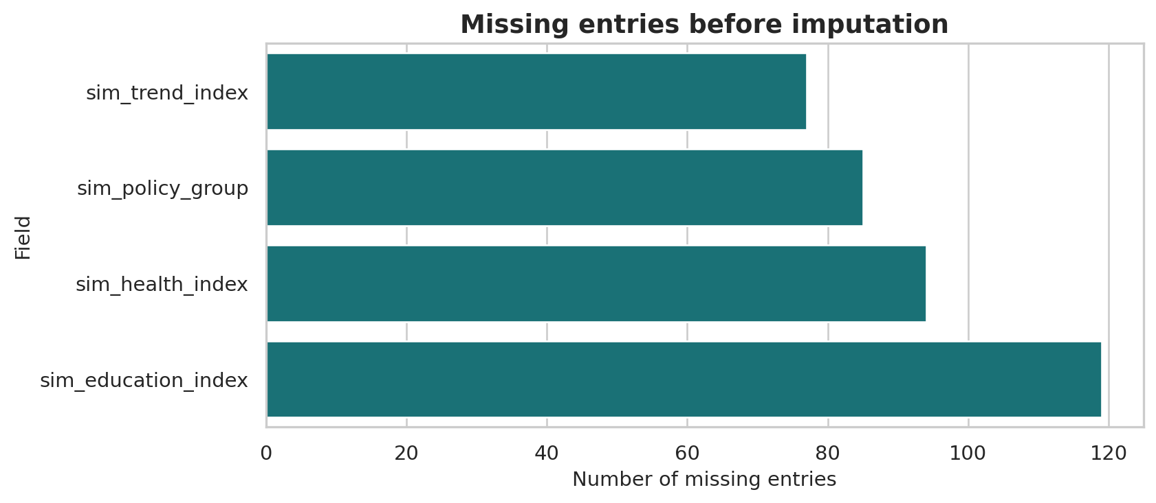
DATA ANALYST AI
Chất lượng dữ liệu
Data cleaning & validation
SO WHAT?
375 giá trị thiếu chỉ nằm ở các trường mô phỏng. Dùng median theo châu lục, ffill/bfill theo country và “Unknown”; còn 0 thiếu.
05

Slide 6
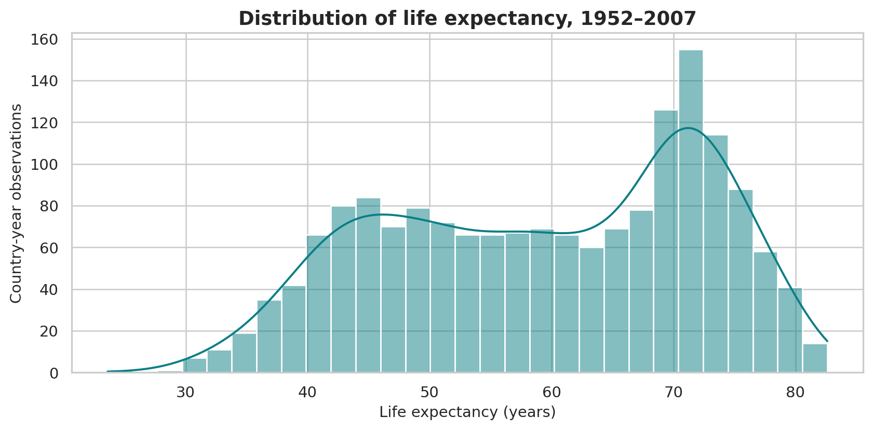
DATA ANALYST AI
Tuổi thọ: phân bố thực
SO WHAT?
Tuổi thọ TB=59.47 năm. Phân phối đa dạng theo thời gian và châu lục → cần year và continent khi huấn luyện.
06

Slide 7
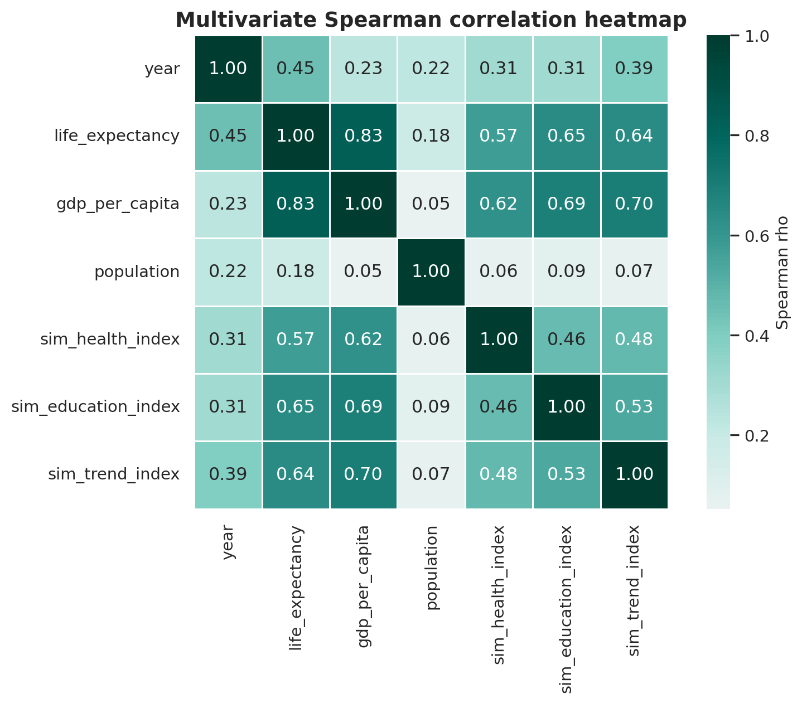
DATA ANALYST AI
Tương quan các biến
SO WHAT?
Spearman GDP/người – tuổi thọ = 0.827. Quan hệ có ý nghĩa mô tả, KHÔNG chứng minh nhân quả.
07

Slide 8
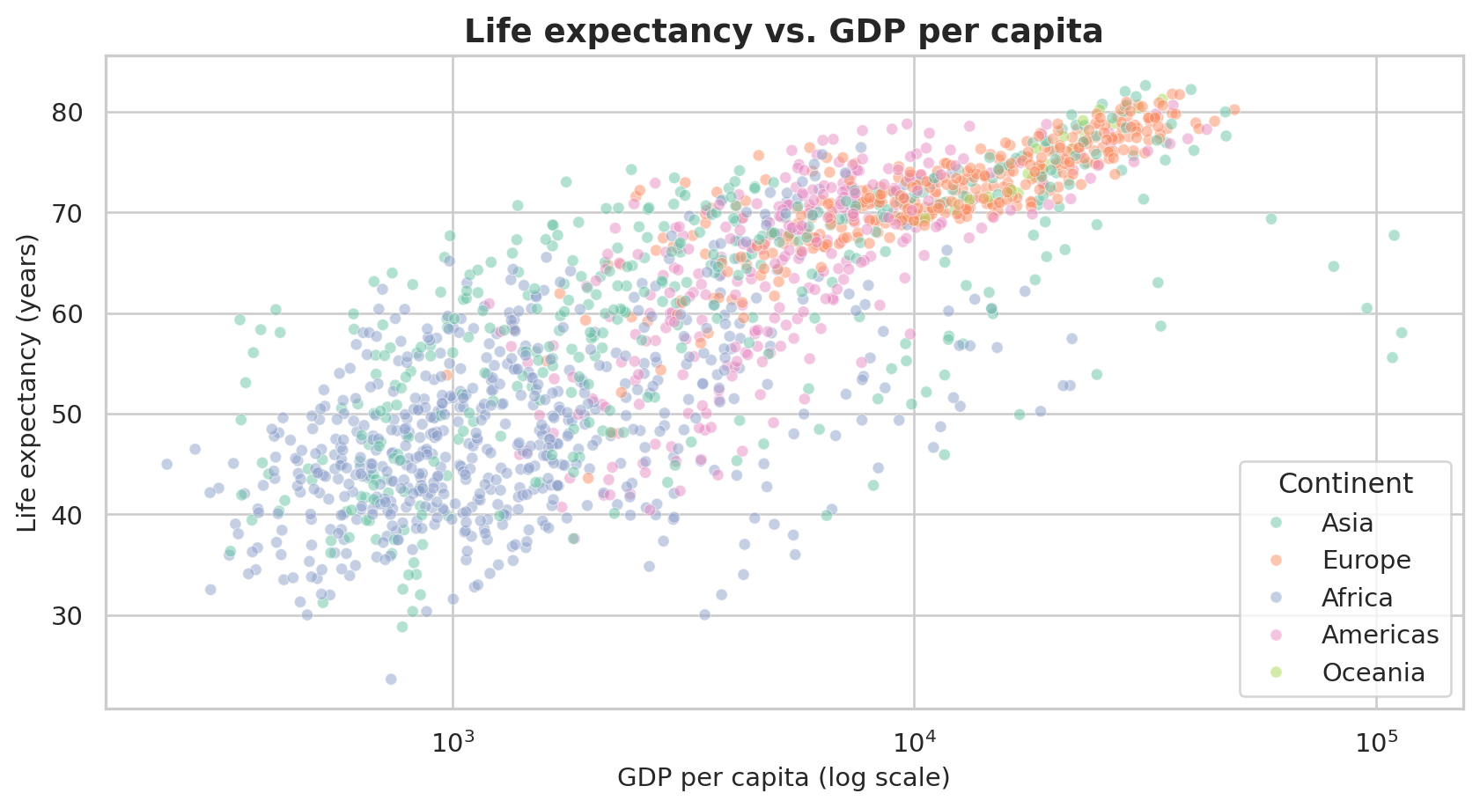
DATA ANALYST AI
Tuổi thọ & GDP/người
SO WHAT?
Có xu hướng đồng biến không tuyến tính; dùng log1p(GDP) và so sánh tuyến tính với cây quyết định.
08

Slide 9
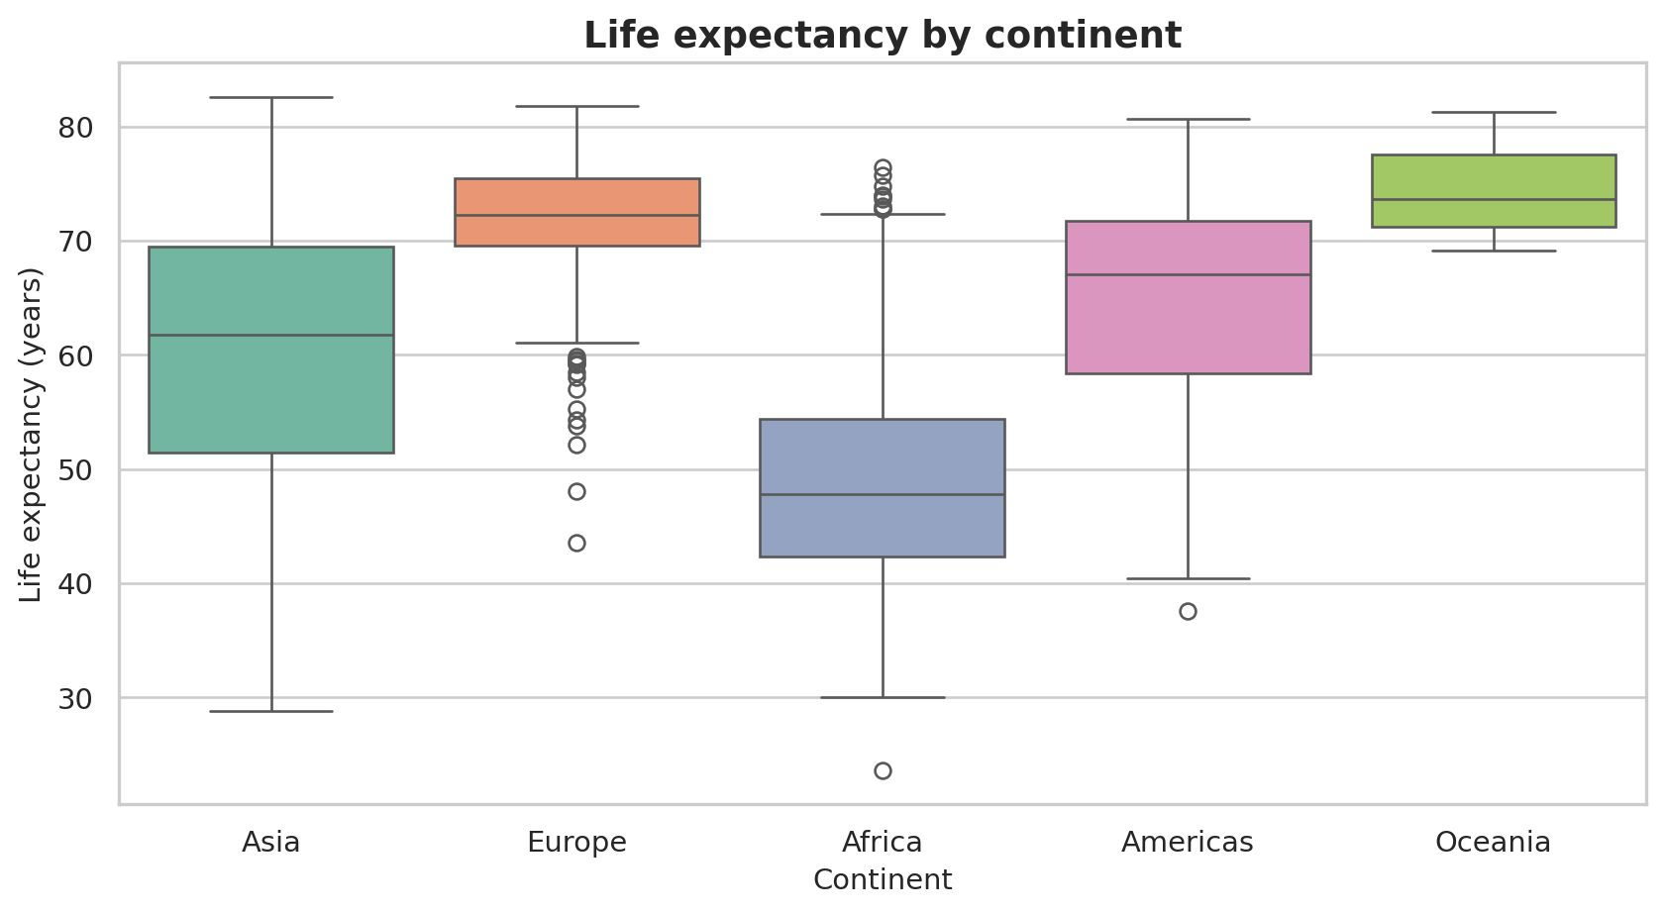
DATA ANALYST AI
Khác biệt giữa châu lục
SO WHAT?
Africa ≈48,86 năm; Europe ≈71,90 năm. Oceania chỉ 24 quan sát → cẩn trọng với cỡ mẫu nhỏ.
09

Slide 10
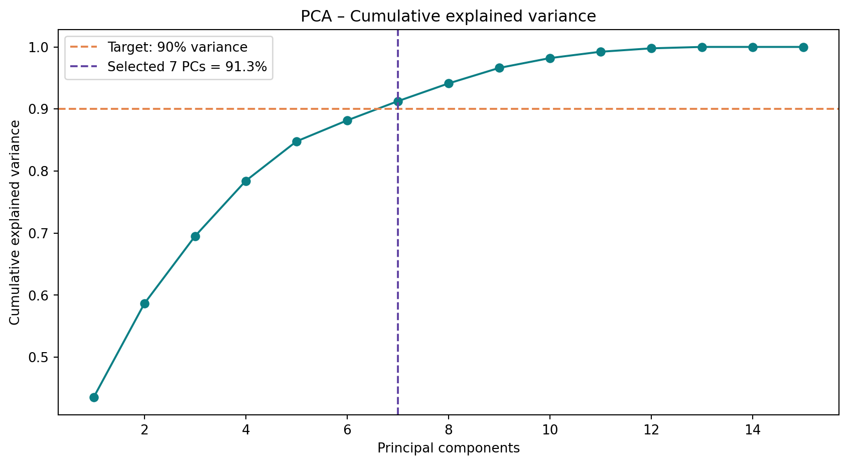
DATA ANALYST AI
PCA: giữ phương sai
SO WHAT?
7 PCs giữ 91.26% phương sai; mục tiêu 90% nằm trong ngưỡng 85–95%.
10

Slide 11
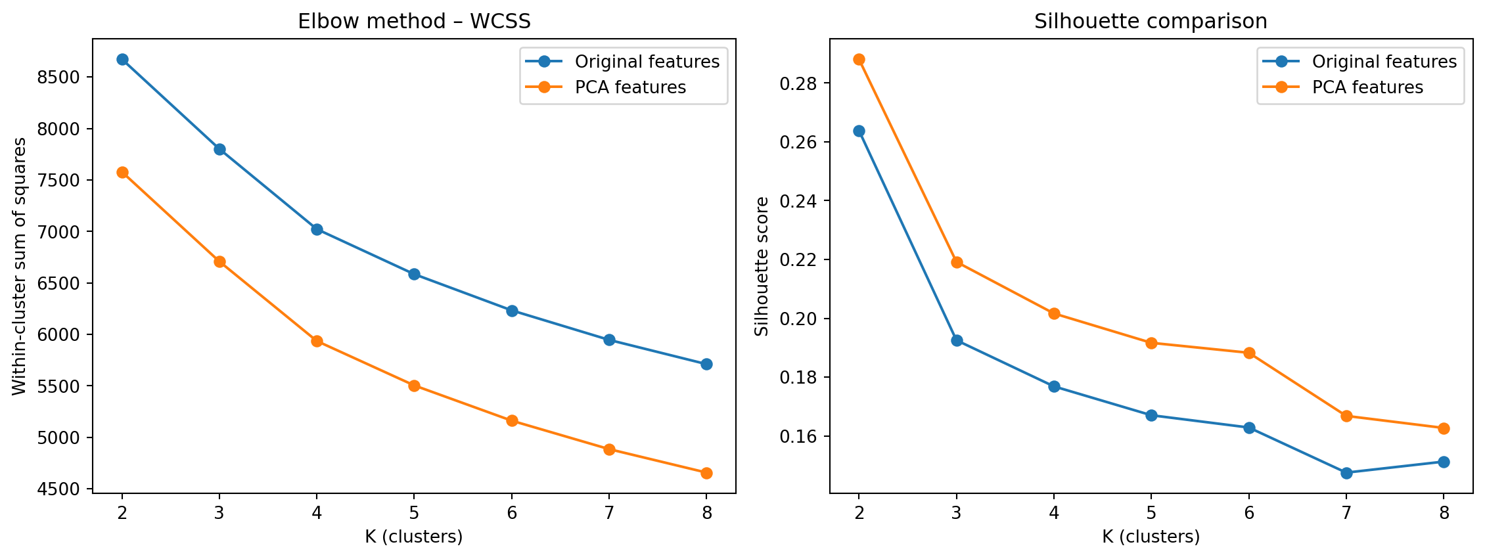
DATA ANALYST AI
Chọn K và so sánh không gian
SO WHAT?
K=2; PCA silhouette=0.288, không PCA=0.264. Phân cụm ở mức vừa.
11

Slide 12
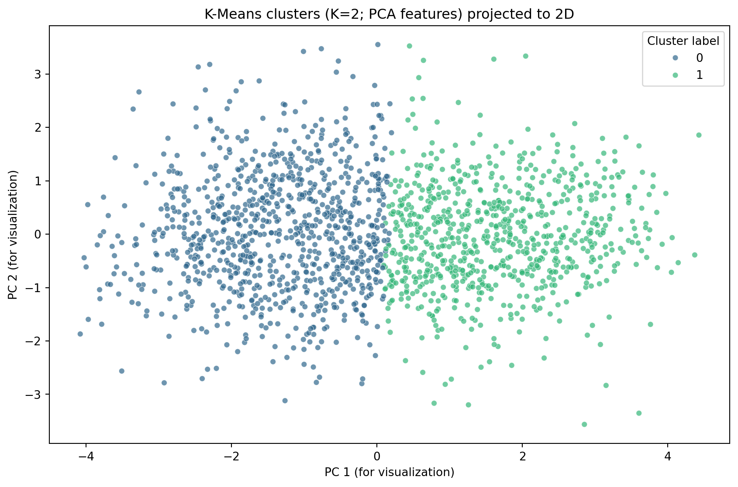
DATA ANALYST AI
Phân cụm K-Means
SO WHAT?
Cụm 0: 931 quan sát, tuổi thọ TB 50,86. Cụm 1: 773 quan sát, tuổi thọ TB 69,85. Nhãn cụm được merge ngược dataset.
12

Slide 13
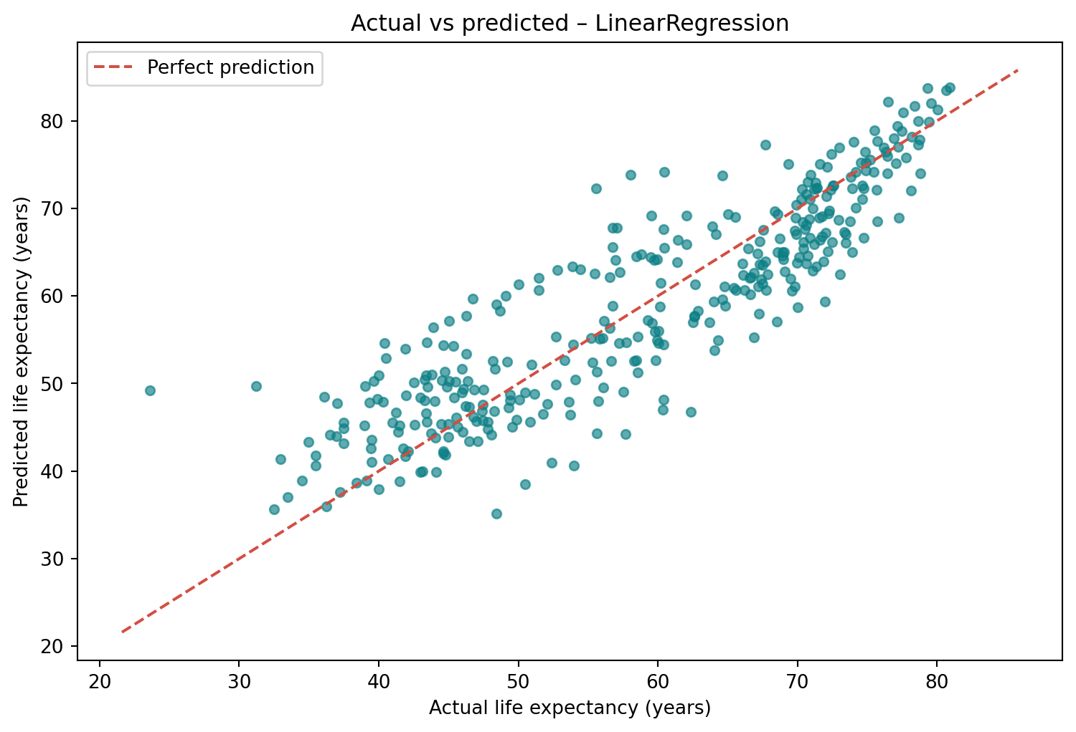
DATA ANALYST AI
Regression: Actual vs Predicted
SO WHAT?
LinearRegression thắng: RMSE=6.17 năm, R²=0.778; tree RMSE=6.73.
13

Slide 14
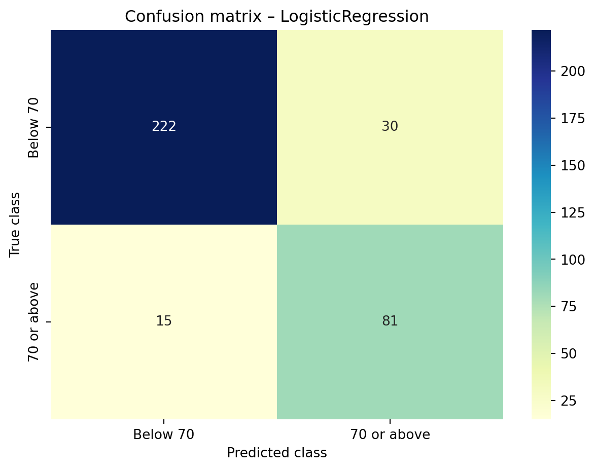
DATA ANALYST AI
Classification: Confusion Matrix
SO WHAT?
LogisticRegression thắng: F1 macro=0.845, Accuracy=0.871. 222 TN · 30 FP · 15 FN · 81 TP.
14

Slide 15
DATA ANALYST AI
Web UI — Gradio
Inputs
continent; year; population; GDP/người; 4 biến sim_*
Dự đoán
Tuổi thọ (hồi quy), xác suất và nhãn (phân loại), Cluster_Label
Trực quan
Scatter GDP/tuổi thọ, trend, PCA/K-Means charts
Benchmark
RMSE/MSE/R²; F1/Precision/Recall; confusion matrix
Minh chứng
Code và HTTP 200 đã kiểm tra; screenshot browser cần chụp tại máy nhóm
15

Slide 16
DATA ANALYST AI
3 khuyến nghị dựa trên dữ liệu
Ưu tiên kiểm định dữ liệu
Cụm GDP thấp có tuổi thọ lịch sử thấp hơn; tìm nguồn độc lập trước quyết định thực tế
Giữ baseline tuyến tính
RMSE 6,17 < 6,73; đánh giá sai số theo vùng, thời gian và bổ sung biến THỰC
Trình bày xác suất
F1 macro 0,845; lớp mất cân bằng nên tránh chỉ báo cáo Accuracy
16

Slide 17
DATA ANALYST AI
Giới hạn & công việc cần hoàn tất
Nguồn
Hai feed không độc lập nhà phát hành; bổ sung nguồn thứ 2 nếu giảng viên yêu cầu chặt
Vector DB
Chạy ChromaDB trên máy có thể cài dependencies; kiểm chứng số bản ghi 1.704
Screenshots
Chạy Gradio trên trình duyệt máy nhóm; chụp ảnh màn hình thật và chèn báo cáo
Extra credit
Web crawl/LLM code được cung cấp nhưng chưa chạy vì hạn chế mạng/mô hình
Giới hạn khoa học
Dữ liệu 1952–2007; sim_* giả lập; không dùng làm dự báo năm 2026
17

Slide 18
CẢM ƠN THẦY/CÔ
Q&A · Data Analyst AI · ATLAS INSIGHT
Liên kết code, báo cáo, chart và bộ dữ liệu: xem thư mục ZIP nộp nhóm

